Slide 1
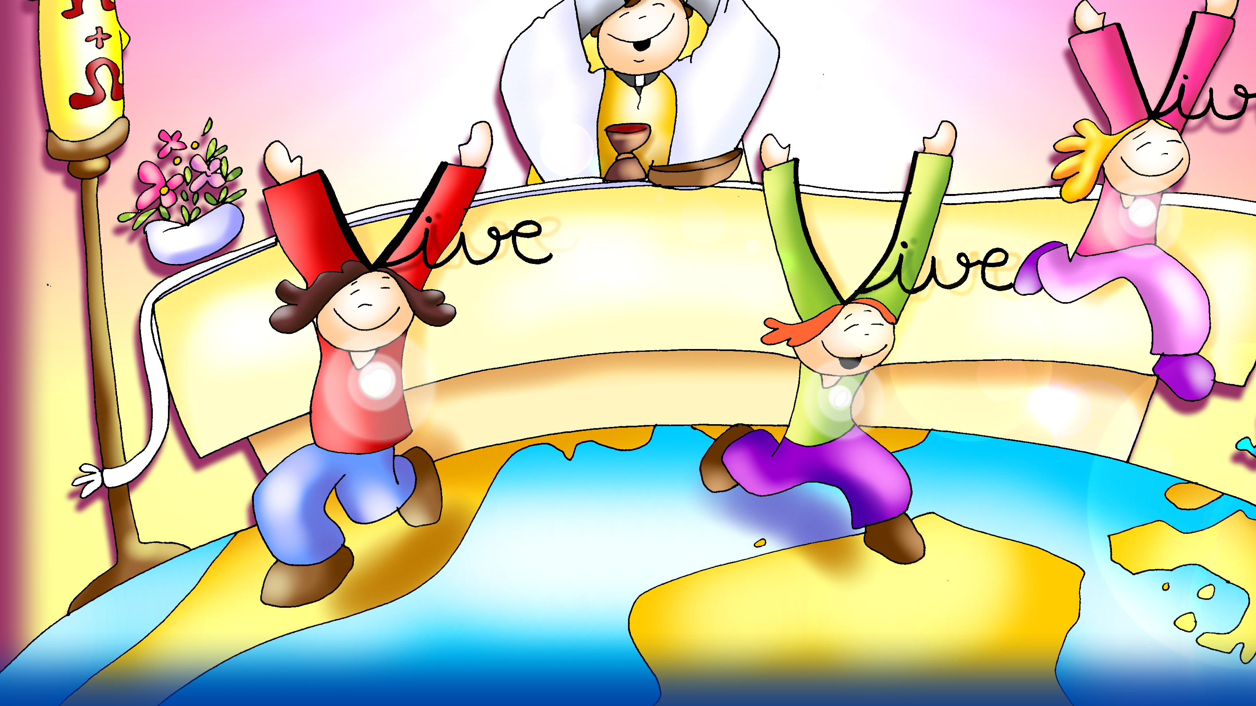
LA MESSA: INCONTRO AUTENTICO CON GESU’

Slide 2
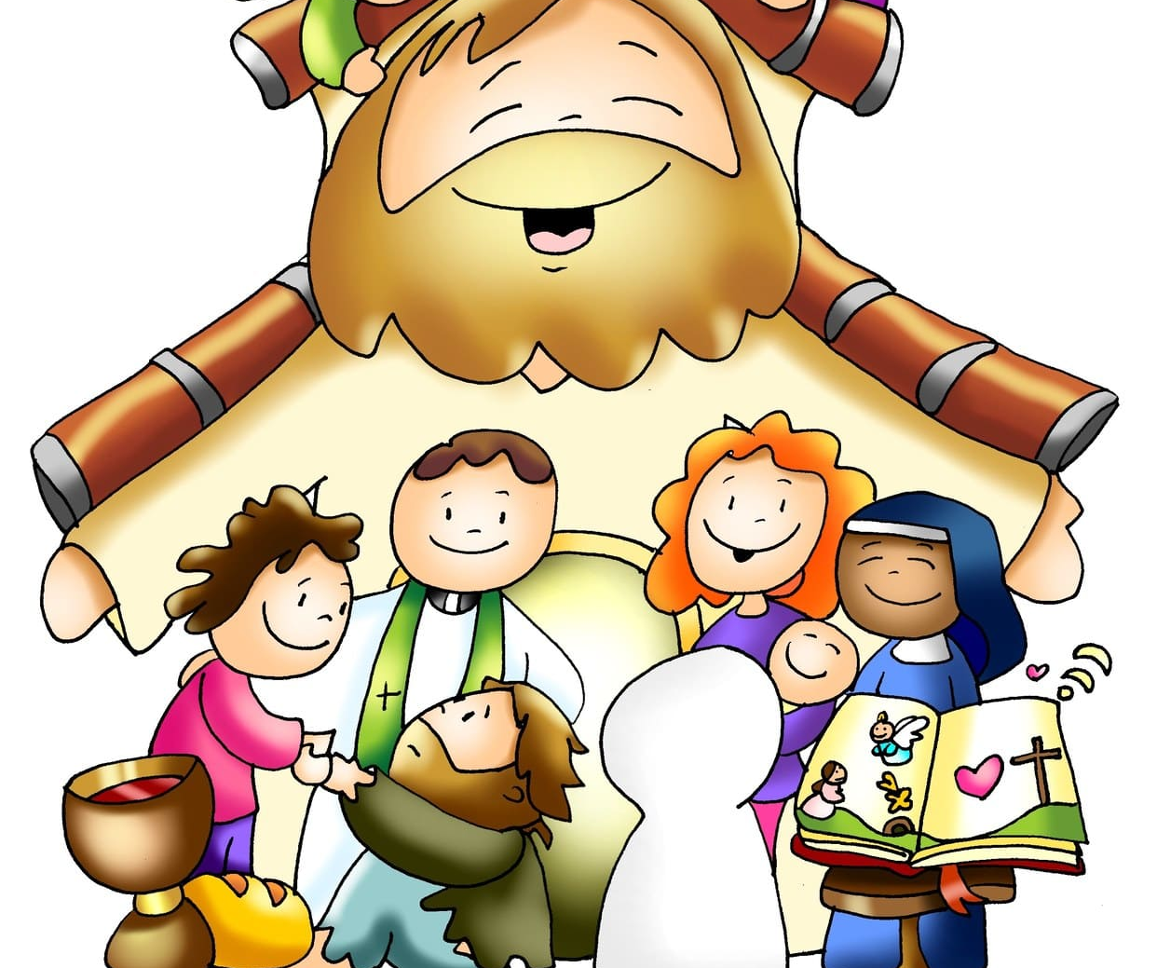
Ogni domenica è Gesù stesso che ci invita ad incontrarci con Lui, che CI PARLA e che si rende REALMENTE PRESENTE nel Pane che viene consacrato.

Slide 3
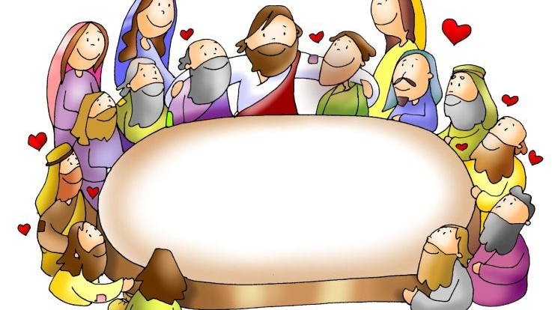
Ogni messa rinnova l’Ultima Cena e il dono della vita da parte di Gesù sulla Croce. La messa è il luogo più importante per il nostro personale incontro con Gesù vissuto nella fede.

Slide 4
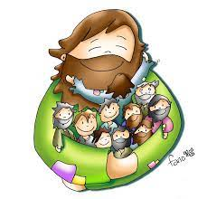
La “messa" o Celebrazione dell’Eucaristia è composta da QUATTRO PARTI: 1. i Riti di Introduzione 2. la Liturgia della Parola 3. la Liturgia Eucaristica 4. i Riti di Conclusione

Slide 5
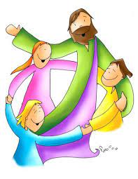
CON I RITI DI INTRODUZIONE ….
DICIAMO LA NOSTRA GIOIA DI RITROVARCI INSIEME
CHIEDIAMO PERDONO PER TUTTE LE VOLTE CHE NON CI SIAMO LASCIATI AMARE DA DIO e NON ABBIAMO AMATO I FRATELLI
CI SENTIAMO UNITI NELLA PREGHIERA

Slide 6
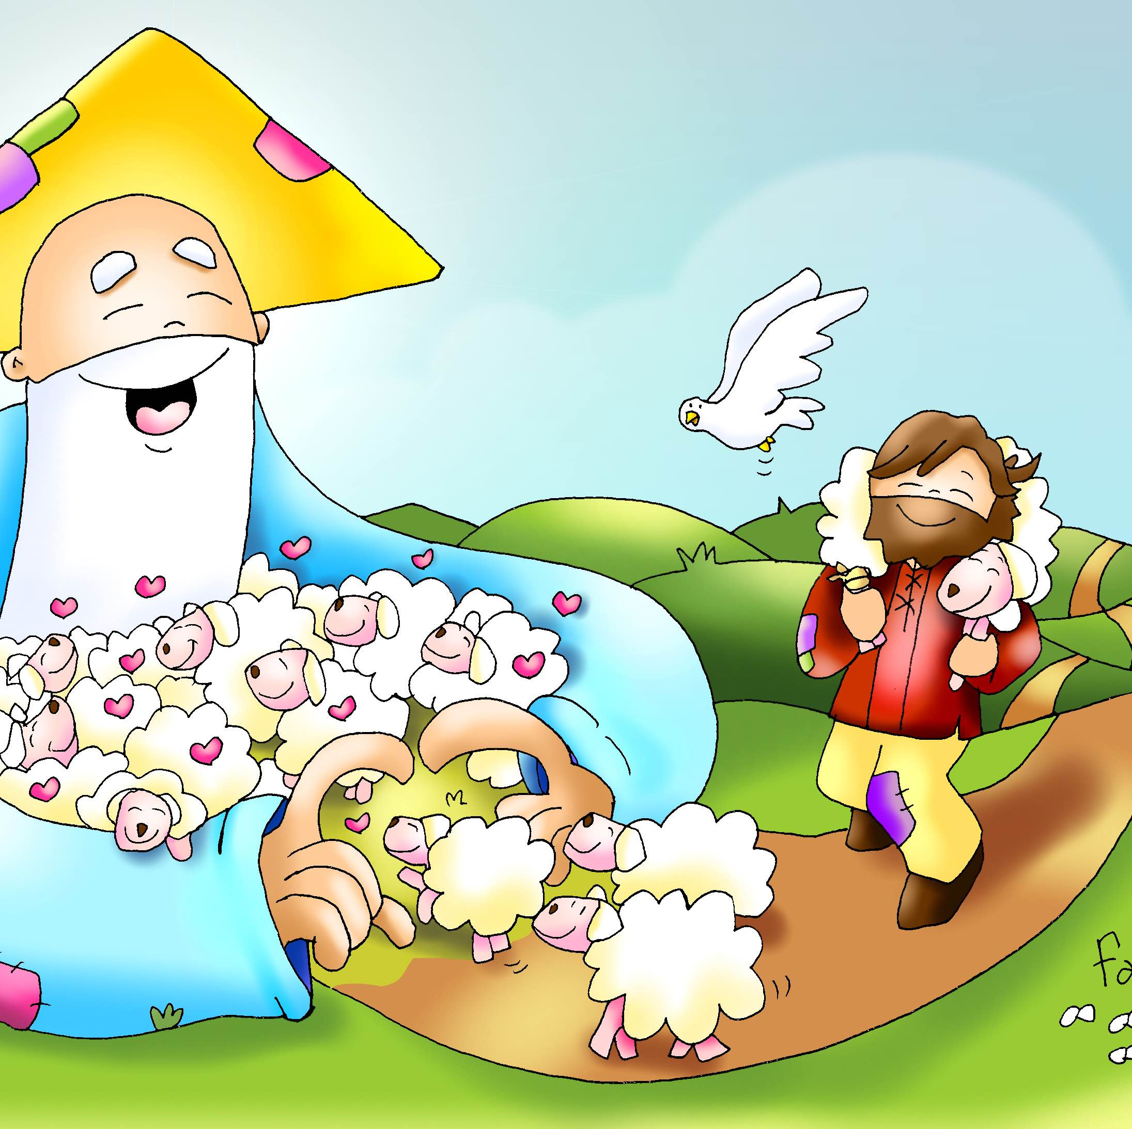
NELLA LITURGIA della PAROLA …
PRIMA LETTURA
SALMO
SECONDA LETTURA
E’ il MOMENTO DELL’ASCOLTO: DIO CI PARLA

Slide 7
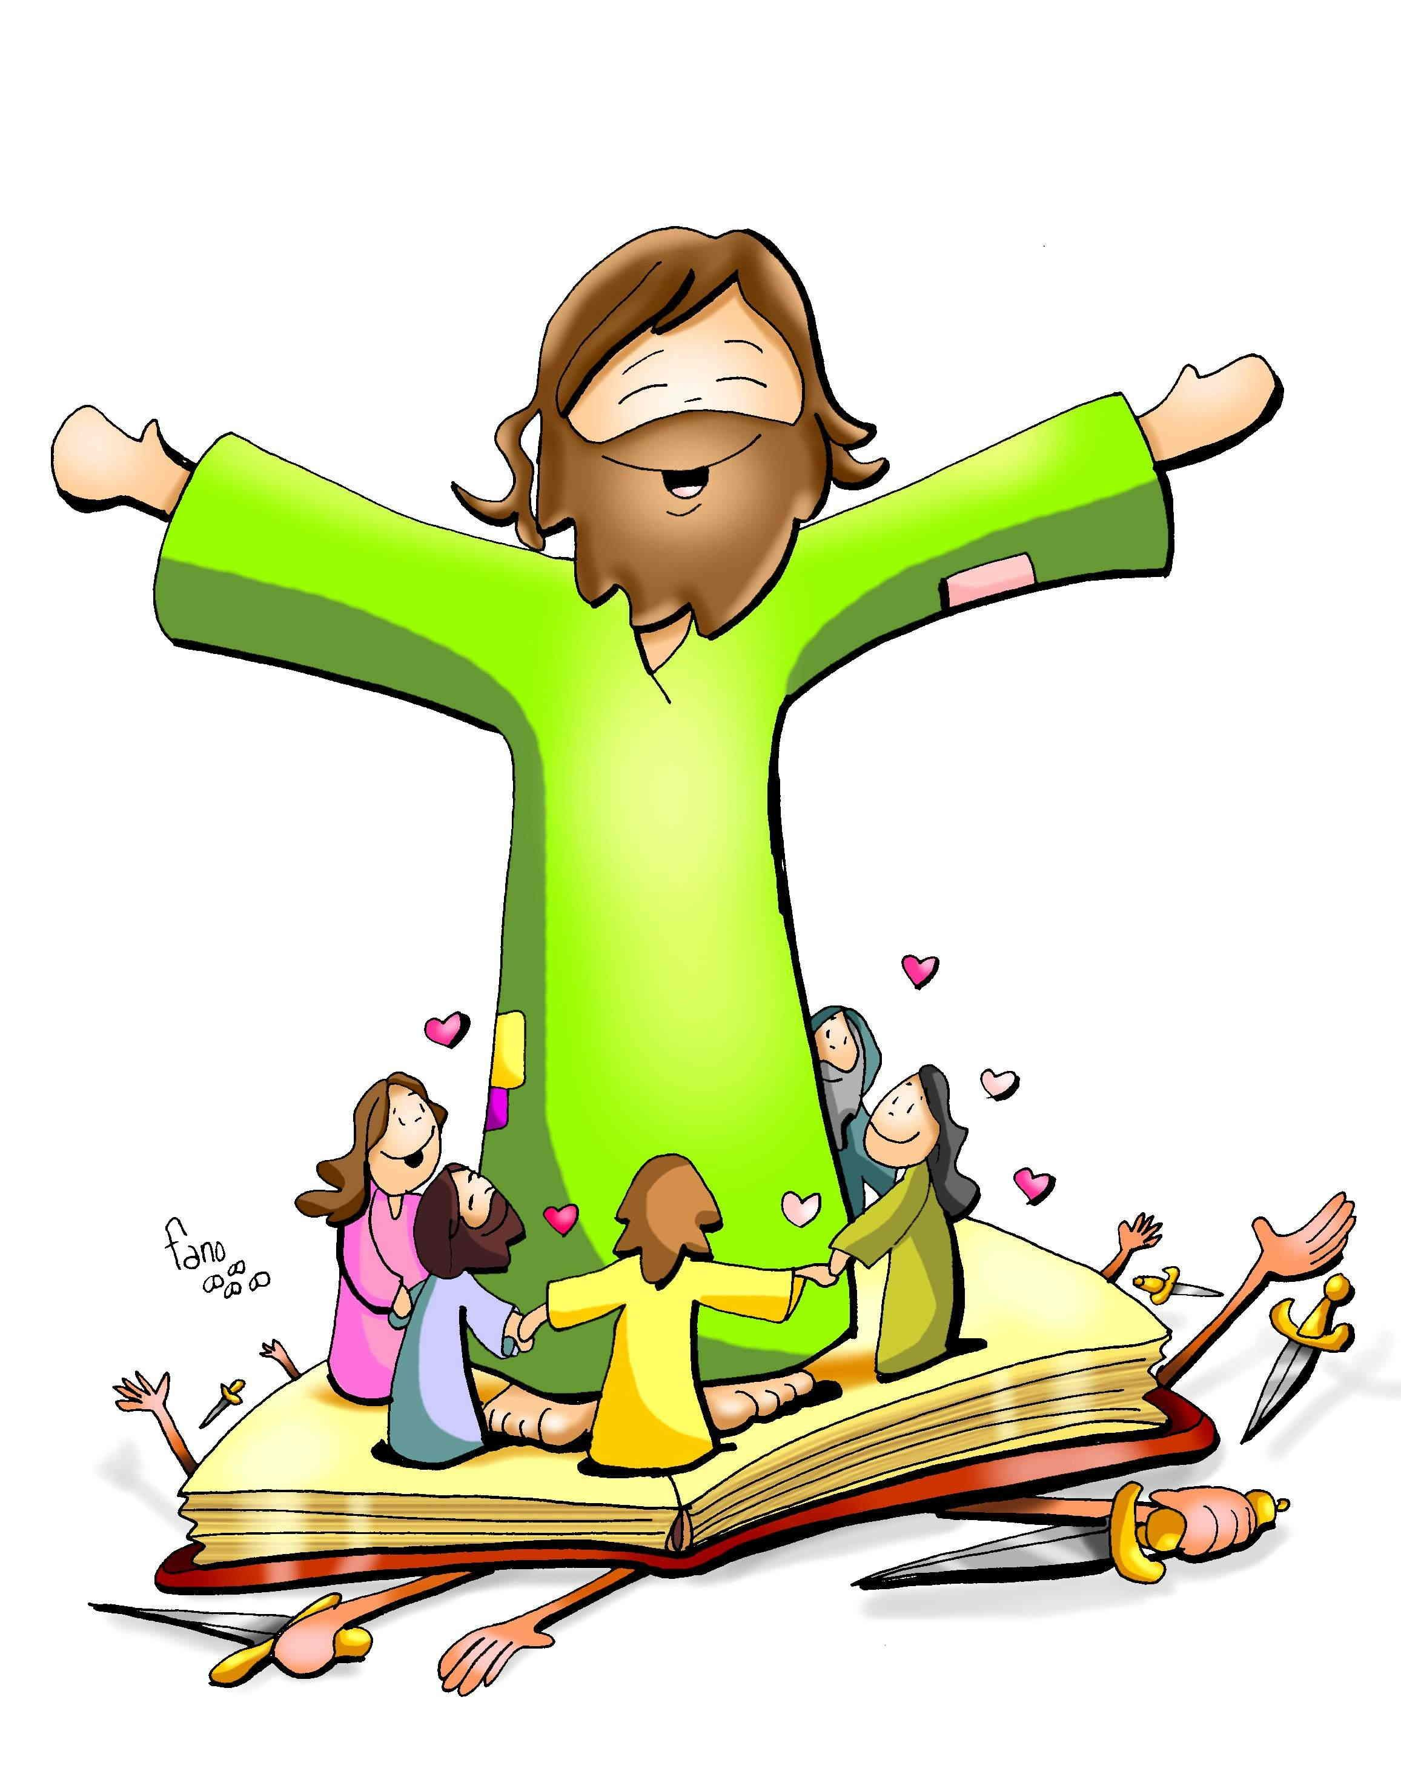
LITURGIA della PAROLA: il VANGELO
NELLA LETTURA del VANGELO GESU’ CI PARLA COME PARLAVA AI SUOI DISCEPOLI
CI SEGNIAMO LA FRONTE, LE LABBRA e IL PETTO PER DIRE CHE GESU’ E’ NEI NOSTRI PENSIERI, NELLE NOSTRE PAROLE e NEL NOSTRO CUORE

Slide 8
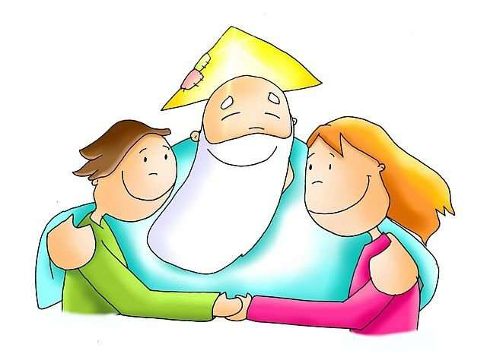
… ancora nella Liturgia della Parola
Ascoltiamo l’OMELIA, con la quale il sacerdote ci spiega la Parola di Dio
Recitiamo il CREDO per PROCLAMARE LA NOSTRA FEDE
Nella PREGHIERA dei FEDELI invochiamo l’aiuto di Dio per la Chiesa, per i fratelli, per la comunità e per tutti.

Slide 9
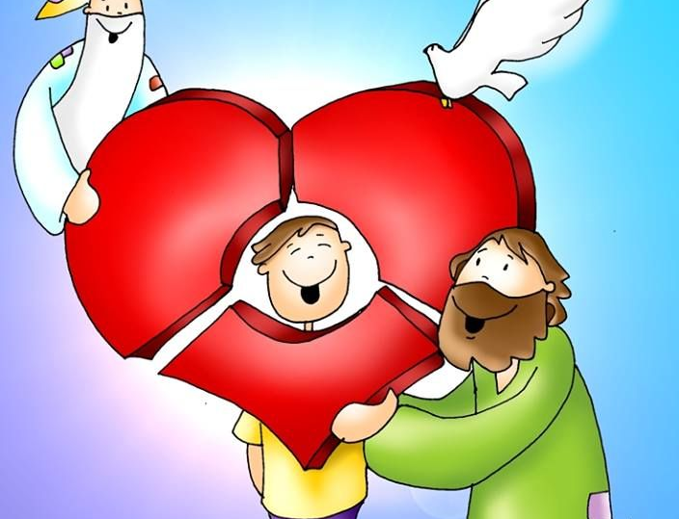
INIZIA LA LITURGIA EUCARISTICA!
Insieme al PANE e al VINO (che DIVENTERANNO il CORPO e il SANGUE di GESU’) presentiamo al Signore la nostra stessa vita.
Quello che viviamo, le nostre gioie e le nostre difficoltà, il nostro tempo, il nostro impegno … TUTTO di NOI E’ PREZIOSO AGLI OCCHI DI DIO

Slide 10
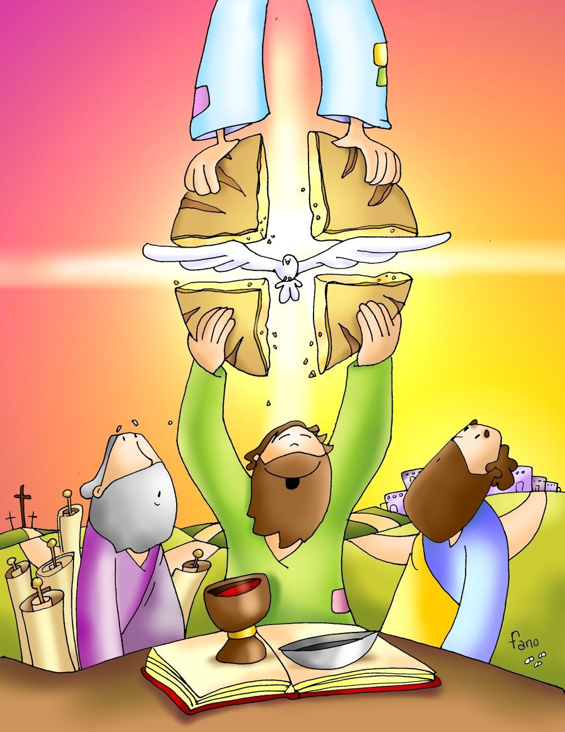
Con il canto del Santo ci prepariamo ad accogliere Gesù che si rende realmente presente.
Il Sacerdote invoca lo Spirito Santo perché TRASFORMI
il PANE E IL VINO
nel CORPO E SANGUE DI GESU’
Tu, Gesù, sei REALMENTE presente!

Slide 11
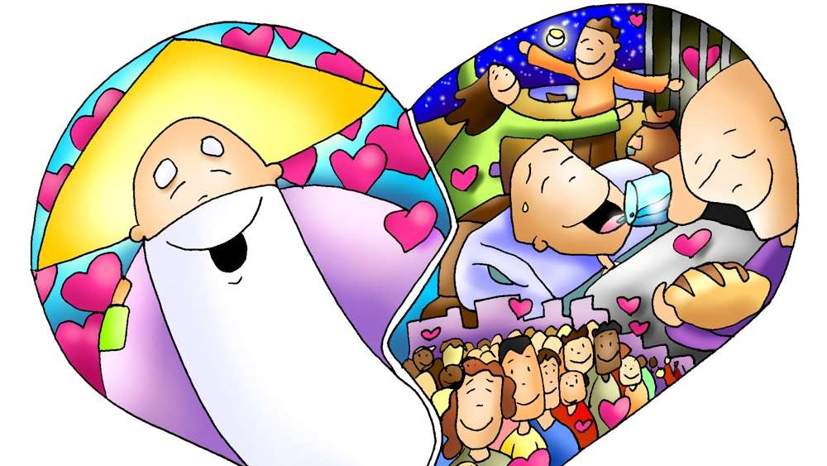
Recitiamo il Padre Nostro
Davanti a Dio nostro Padre siamo tutti fratelli.
Da Lui riceviamo tutto perché siamo figli amati.
Come figli dello stesso Padre, ci scambiamo il segno della pace

Slide 12
Riceviamo la COMUNIONE
Gesù si dona a noi nel suo CORPO e nel suo SANGUE
VUOLE ESSERE UNA COSA SOLA CON NOI
VUOLE VIVERE CON NOI

Slide 13
Il sacerdote ci dona la BENEDIZIONE di DIO
Dio ci guarda con amore ogni momento della nostra vita.
E’ con noi, «parla» bene di noi.
Quando usciamo dalla Chiesa, al termine della Messa, dobbiamo portare Gesù con noi e vivere da veri suoi amici

